Slide 1
Vue 강의자료
양방향 데이터 바인딩

Slide 2
v-model
Vue ← → html 양방향

Slide 3
v-model 미사용

Slide 4
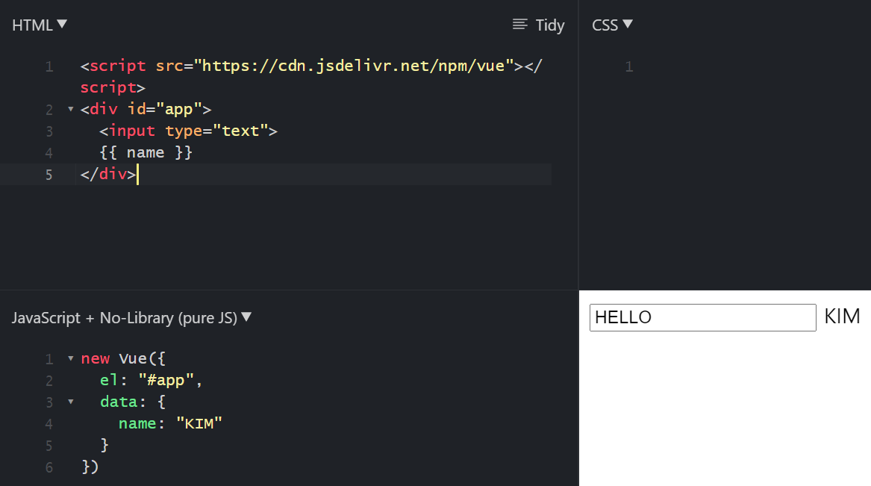

Slide 5
지금까지의 방식은
뷰가 가지고 있는 정보를
HTML코드 내로 바인딩

Slide 6
메소드를 이용하여
Vue에서
HTML에 보여지는
내용을 변경할 수 있습니다.

Slide 7
v-model 사용

Slide 8
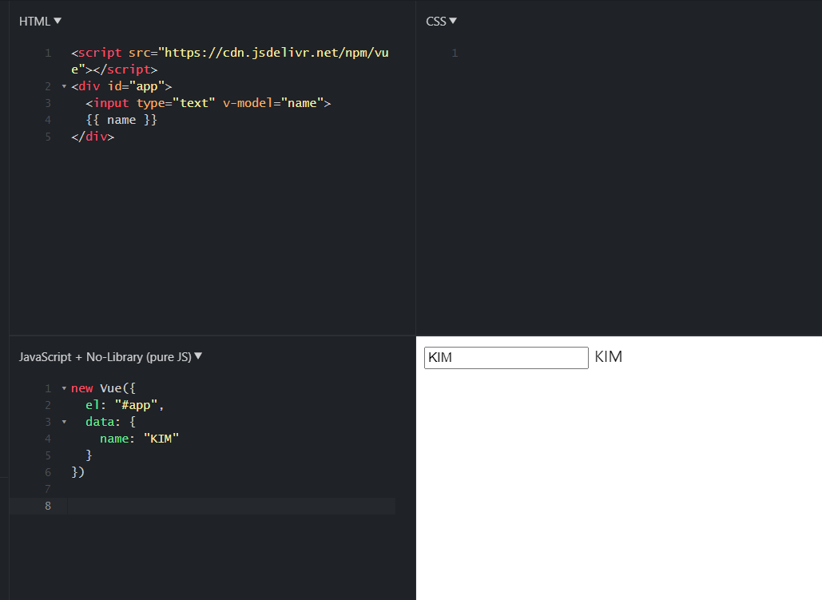
Notes:
우리는 지금까지 뷰 인스턴스의 data 객체가 가지고 있는 정보를 HTML 코드 내로 바인딩하여 그 값을 확인했습니다.
methods 내의 함수로 데이터를 변경하면 변경하는 즉시 값이 변하는 것을 확인했습니다.
Vue 인스턴스 ⇄ Template 과 같이 두 방향 모두 데이터에 접근 할 수 있도록 하는 것을 양방향 데이터 바인딩라고 합니다.

Slide 9
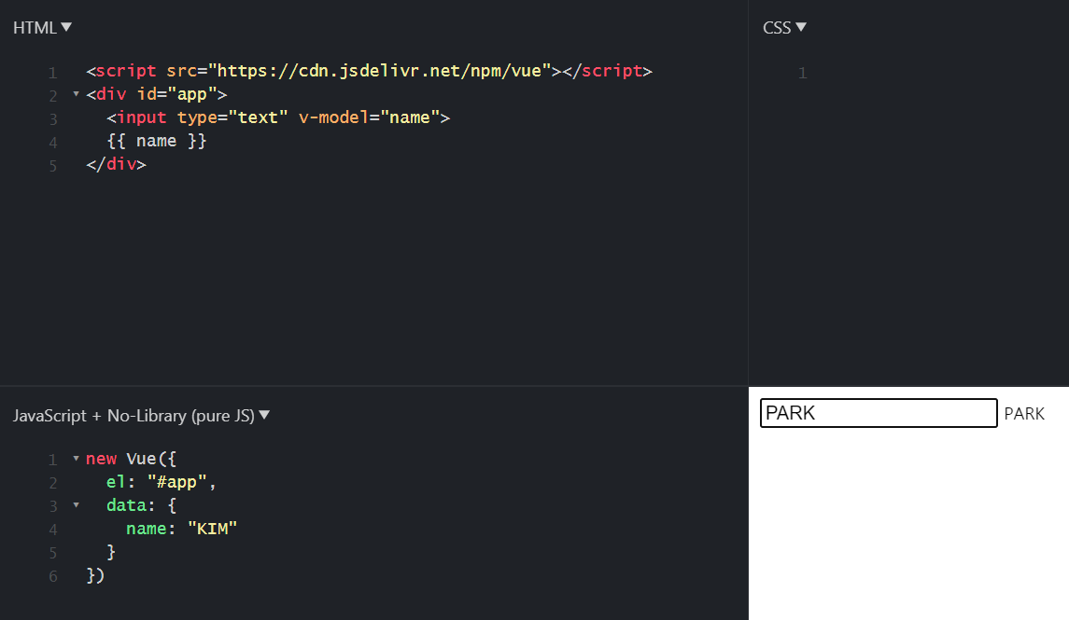
HTML내에서 바뀐 내용이
VUE에도 적용이 됩니다.

Slide 10
반대방향의
변경도 가능 해졌으므로

Slide 11
v-model
을 이용하면
양방향 데이터 바인딩을 가능하게 합니다.
Notes:
뷰 ⇄ 데이터 형태로 바인딩하여 데이터가 양 방향으로 흐르게 해주는 것 입니다.
즉, 데이터에 있는 값이 뷰에 나타나고, 이 뷰의 값이 바뀌면 데이터의 값도 바뀌는것

Slide 12
끝

